Slide 1
ANÁLISE DE PERFIL DE ALUNOS DE ALTO DESEMPENHO UTILIZANDO TÉCNICAS DE MINERAÇÃO DE DADOS
KEWERSON HUGO PEREIRA DE MELO
TADS 2013

Slide 2
Mineração de Dados
O que é mineração de dados?
Descoberta de padrões
Auxilio na tomada de decisão

Slide 3
Mineração de dados Educacionais
Quais objetivos?
Como alcançar esses objetivos?
Beneficiados
Dificuldades

Slide 4
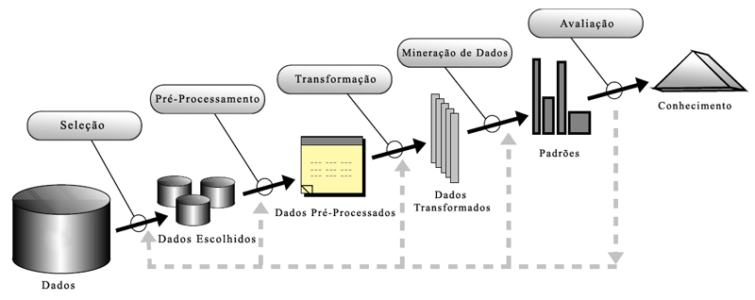
Descoberta de conhecimento em Base de Dados

Slide 5
Seleção e Pré-Processamento
Conhecer bem os objetivos
Limpeza
Integração
Redução
Transformação

Slide 6
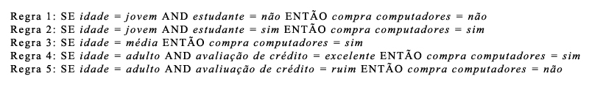
Técnicas de Mineração de Dados
Associação:

Slide 7
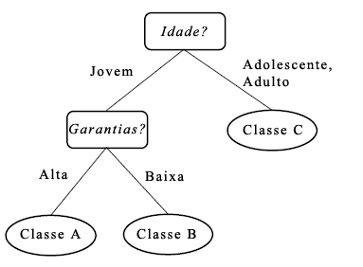
Técnicas de Mineração de Dados
Classificação:

Slide 8
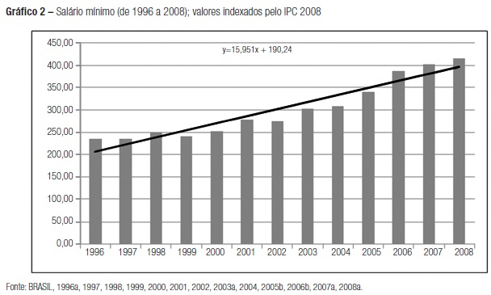
Técnicas de Mineração de Dados
Regressão:

Slide 9
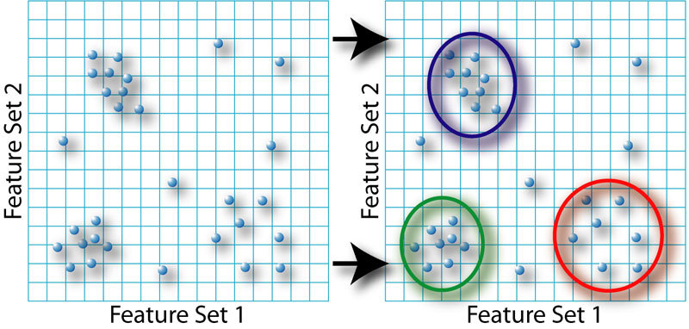
Técnicas de Mineração de Dados
Agrupamento:

Slide 10
Alunos de Alto Desempenho
O que é um aluno de alto desempenho?
Quais dados são necessários?
Como realizar a pesquisa?
Pesquisa relacionada. Adeodato et al.(2014)
Próximos passos.

